Slide 1
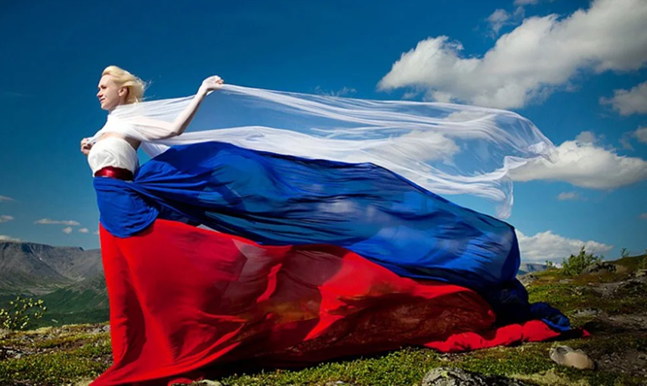
Патриотическое воспитание на уроках географии и во внеУрочной деятельности
Волык Наталья Анатольевна,
учитель географии,
специалист высшей категории
МБОУ «Гвардейская школа № 1»
Симферопольский район, Республика Крым

Slide 2
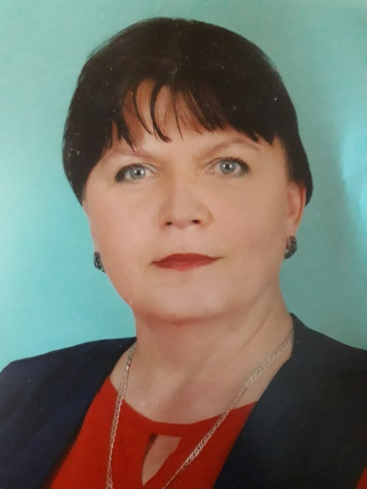
Волык Наталья анатольевна
Дата рождения: 18 октября 1972 года
Образование: высшее
Должность: учитель географии
Стаж работы: 33 года
Место работы: Муниципальное бюджетное общеобразовательное учреждение
«Гвардейская школа № 1» (с 1990 года )
Учитель географии с 1999 года
Тема самообразования: «Патриотическое воспитание на уроках географии и во
внеурочной деятельности» (2019 г.)
В своей работе использую образовательные технологии:
- технология проблемного обучения
- информационно – коммуникационные технологии

Slide 3
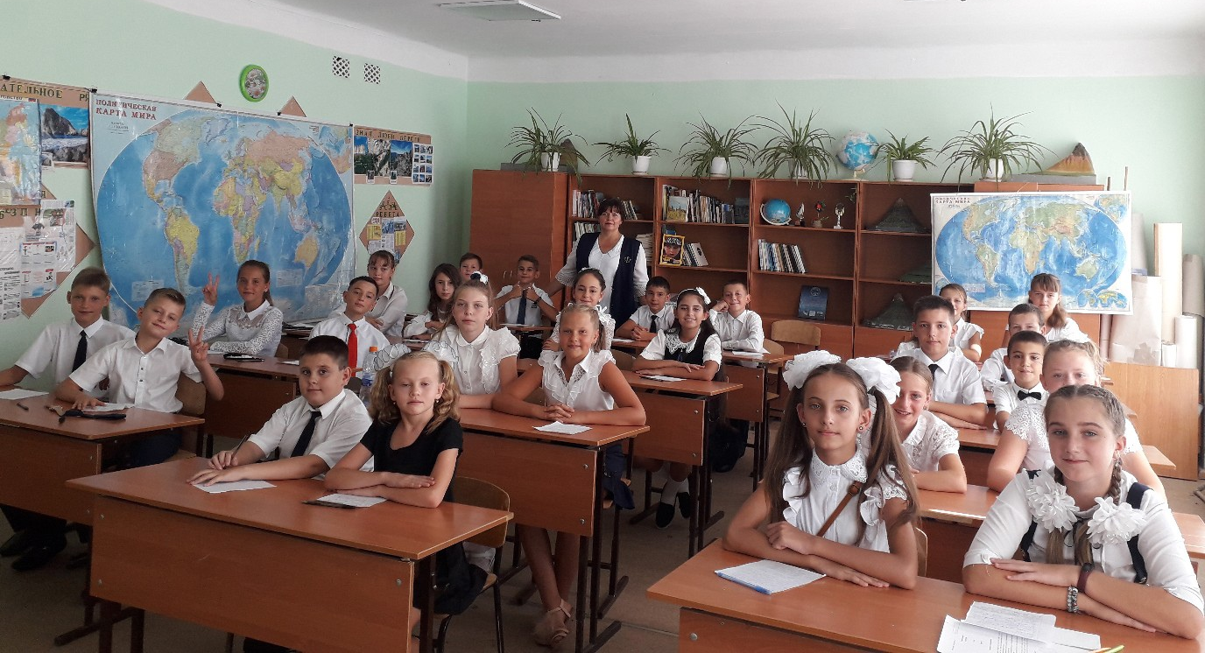

Патриотизм — чувство самое стыдливое и деликатное… Побереги святые слова, не кричи о любви к Родине на всех перекрестках. Лучше — молча трудись во имя ее блага и могущества.
Сухомлинский В. А.

Slide 4

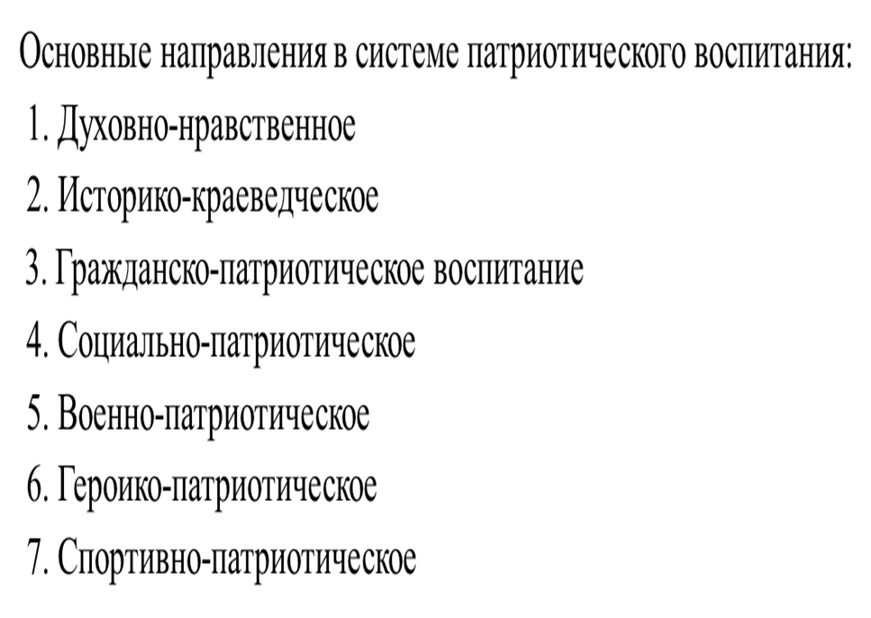
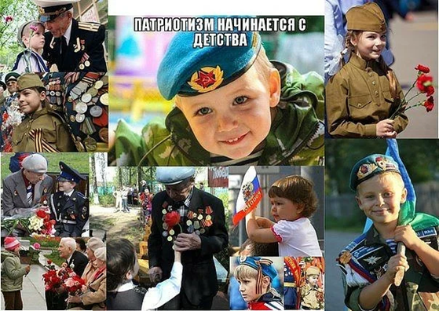

Slide 5
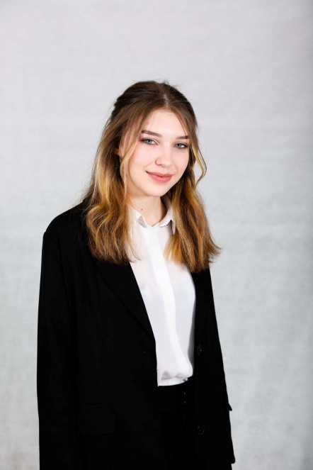
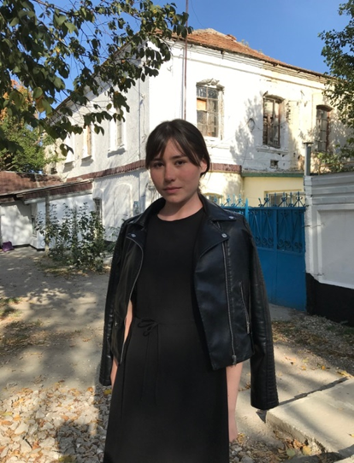
Развиваю творческие способности учащихся, способствую развитию патриотических качеств, учу работать с дополнительной литературой, интернетом, составлять проекты
В 2020-2021 учебном году Уркуметова Зоре – призер муниципального этапа Всероссийской олимпиады по школьному краеведению
(Приказ УО от 07.09.2020 г № 455);
В 2022-2023 учебном году Шаповалова Ольга - призер муниципального этапа Всероссийской олимпиады по школьному краеведению
(Приказ УО от 24.04.2023 г № 429);
В 2022-2023 учебном году Шаповалова Ольга - призер республиканского этапа Всероссийской олимпиады по школьному краеведению
(Приказ МОНМ РК от 20.06.2023 г № 1063);
В 2023-2024 учебном году Шаповалова Ольга - призер муниципального этапа Всероссийской олимпиады школьников по географии
(Приказ УО от 20.11.2023 г № 1002)

Slide 6
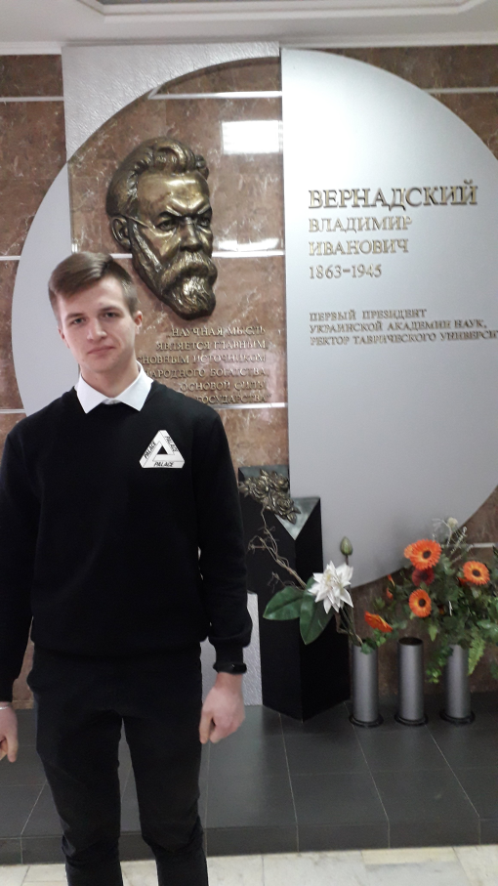
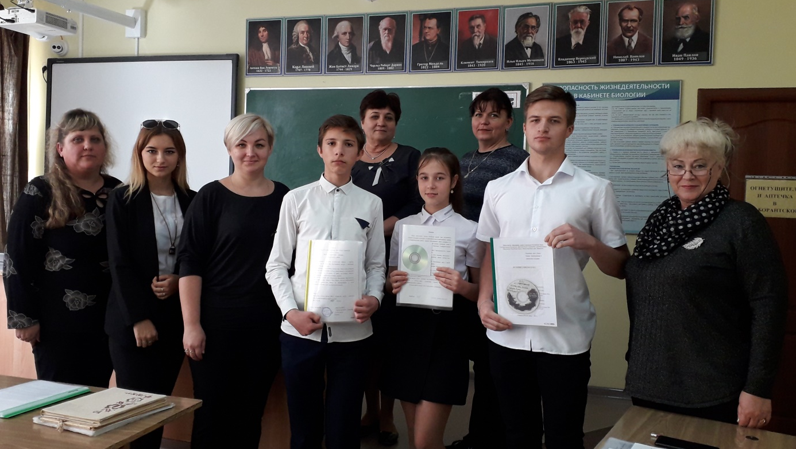
Основное применение проектной деятельности – написание научно-исследовательских работ для участия в заседаниях МАН «Искатель»
В 2019/2020 учебном году Кайшиев Роман, кдч МАН «Искатель» призер муниципального этапа и участник республиканского этапа конкурса защиты НИР МАН «Искатель», кдч МАН «Искатель»
(приказ от 02.10.2019 №1676);
В 2021/2022 учебном году Плещёв Владислав, победитель Муниципального этапа конкурса защиты НИР учащихся МАН «Искатель», кдч МАН
(приказ от 24.11.2021 № 917)

Slide 7
Написание научно-исследовательских работ и участие в конкурсе
«Отечество: история, природа, культура, этнос»
В 2019/2020 учебном году Кайшиев Роман, кдч МАН «Искатель» призер муниципального этапа Всероссийского конкурса исследовательских краеведческих работ «Отечество»
(приказ МБОУ ДО «ЦДЮТ» от 16.10.2019 № 751)
В 2020/2021 учебном году Уркуметова Зоре, призер Муниципального этапа Всероссийского конкурса исследовательских краеведческих работ «Отечество», кдч МАН
(приказ от 12.10.2020 № 574);
Уркуметова Зоре, призер Республиканского этапа Всероссийского конкурса исследовательских краеведческих работ «Отечество», кдч МАН (приказ от 25.11.2020 №1683);
В 2021/2022 учебном году Девкина Вероника, победитель Муниципального этапа Всероссийского конкурса исследовательских краеведческих работ «Отечество», дч МАН «Искатель» (приказ от 20.10.2021 № 818);
В 2022/2023 учебном году Плещёв Владислав, победитель Муниципального этапа Всероссийского конкурса исследовательских краеведческих работ «Отечество» , кдч МАН (приказ от 25.10.2022 № 884);
В 2023/2024 учебном году Попок Илья, призер Муниципального этапа Всероссийского конкурса «Отечество: история, природа, культура, этнос», (приказ от 24.10.2023 № 919)
Попок Илья - призер Республиканского этапа Всероссийского конкурса

Slide 8
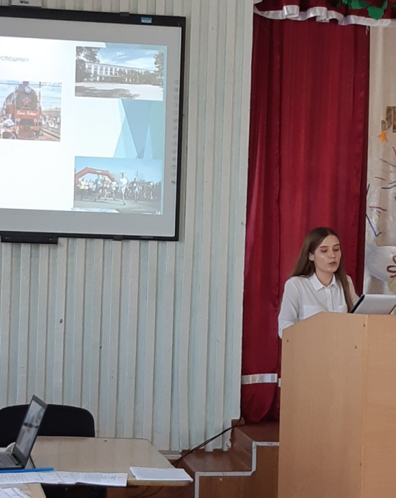
Написание научно-исследовательских работ и участие в конкурсе
социально-экономических проектов «Крым – XXI век»
В 2019/2020 учебном году Чуприна Дарья, призер Муниципального этапа республиканского конкурса социально-экономических проектов «Крым – XXI век», кдч МАН «Искатель» (приказ от 23.12.2019 № 984);
Чуприна Дарья, призер Республиканского конкурса социально-экономических проектов «Крым – XXI век» , кдч МАН «Искатель» (приказ от 21.02.2020 № 81);
В 2022/2023 учебном году Шаповалова Ольга, победитель Муниципального этапа республиканского конкурса социально-экономических проектов «Крым – XXI век», кдч МАН (приказ от 13.02.2023 № 138);
Шаповалова Ольга, призер Республиканского конкурса социально-экономических проектов «Крым – XXI век», кдч МАН (приказ от 24.03.2023 № 99)

Slide 9
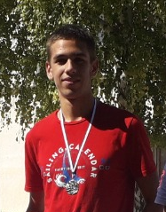
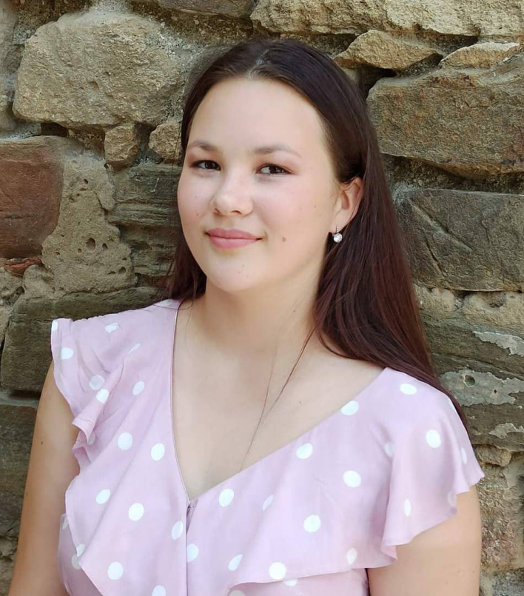
Написание научно-исследовательских работ и участие в конференции «Крым – наш общий дом», Всероссийских краеведческих чтений юных краеведов туристов
В 2020/2021 учебном году Девкина Вероника, призер Муниципального этапа Всероссийских краеведческих чтений юных краеведов туристов ,
(приказ от 17.03.2021 № 221);
В 2021/2022 учебном году Плещёв Владислав, призер Муниципальный этап республиканской патриотической конференции учащихся «Крым – наш общий дом» в 2022 году , кдч МАН (приказ от 09.03.2022 № 221);

Slide 10
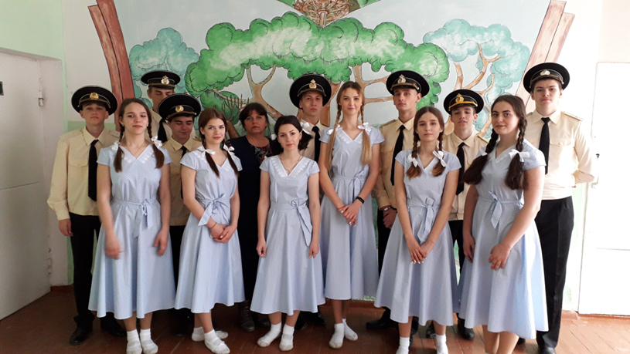
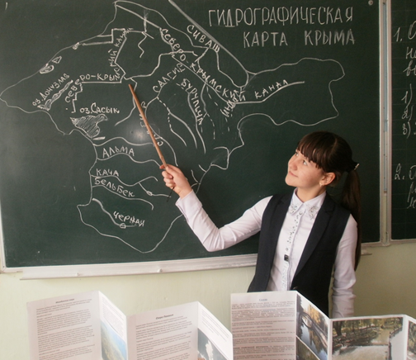
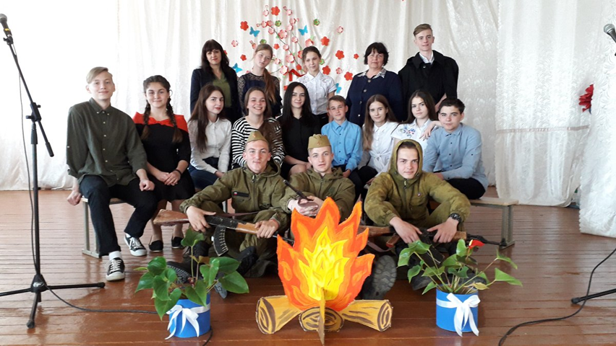
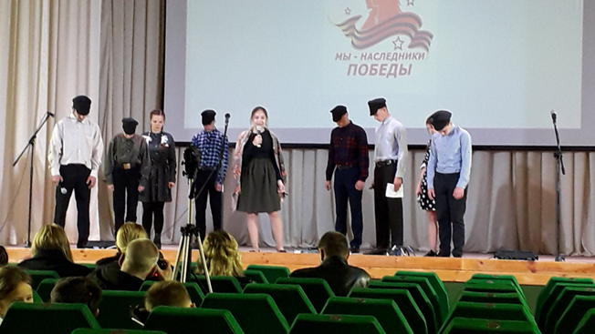
Патриотическое воспитание - это система фундаментальных знаний о народе, об особенностях быта и трудовой деятельности, национальном характере, психологии, мировоззрении, культуре, а также о семье, своей родословной, о родном крае

Slide 11
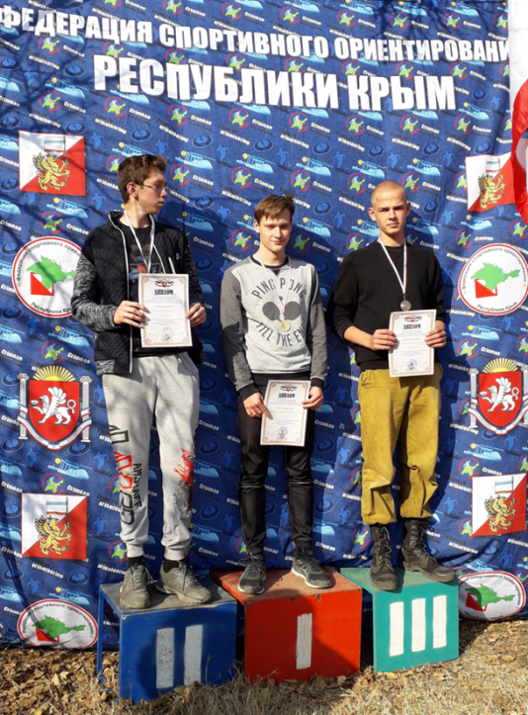
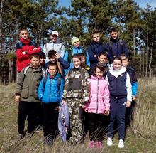
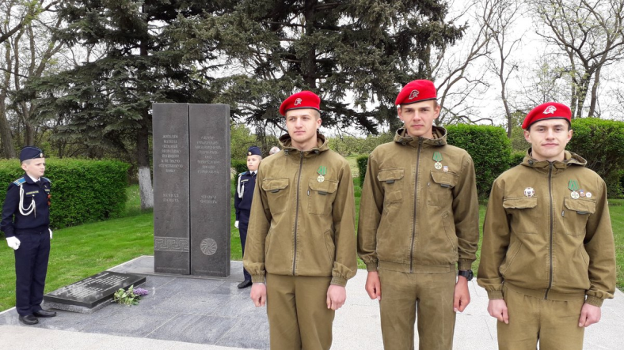
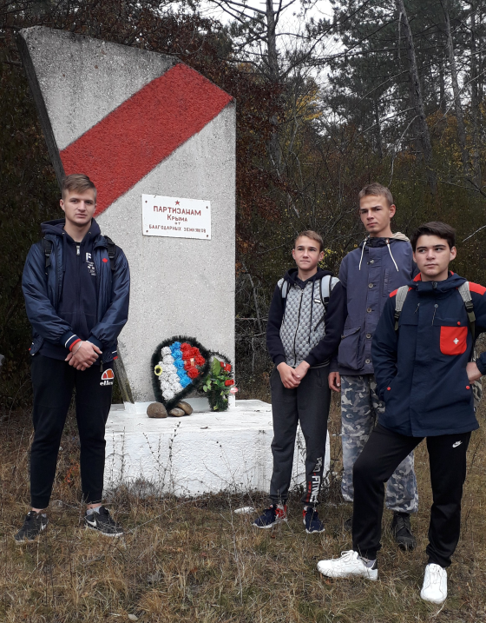
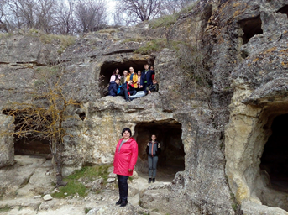
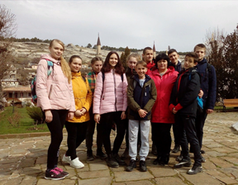
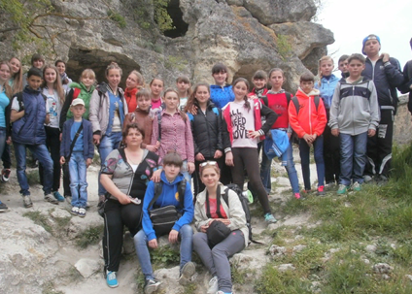
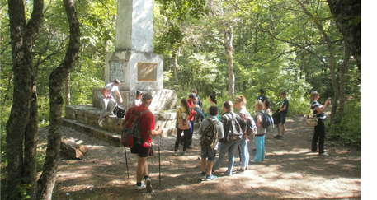
Внеурочная краеведческая работа – это поисковые экспедиции, туризм, краеведческие теоретические кружки, тематические вечера, конкурсы, олимпиады

Slide 12
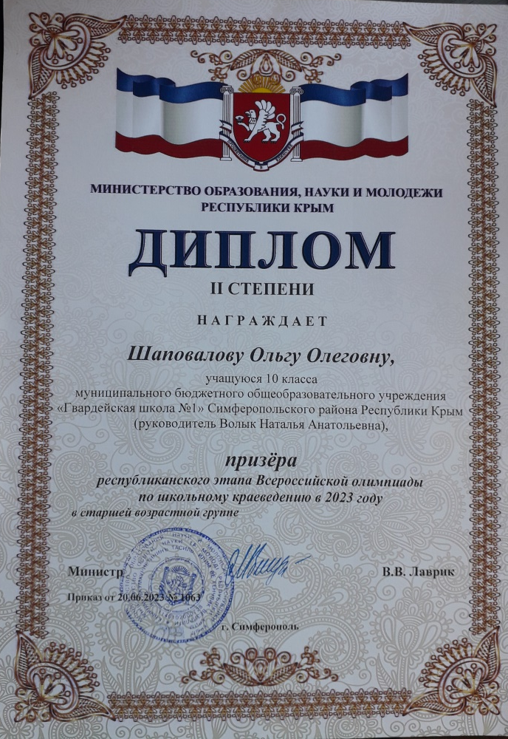
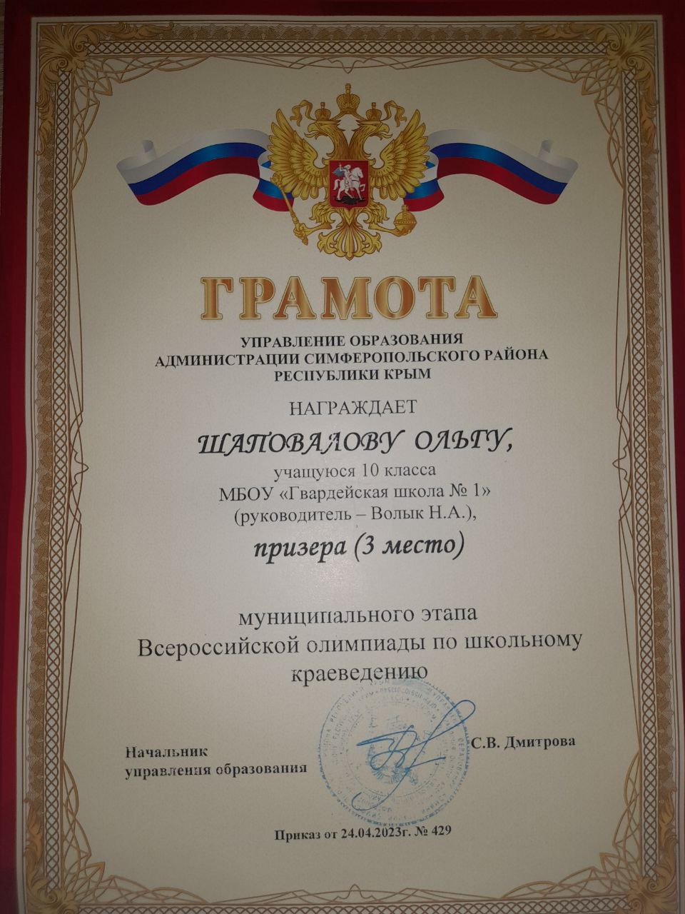
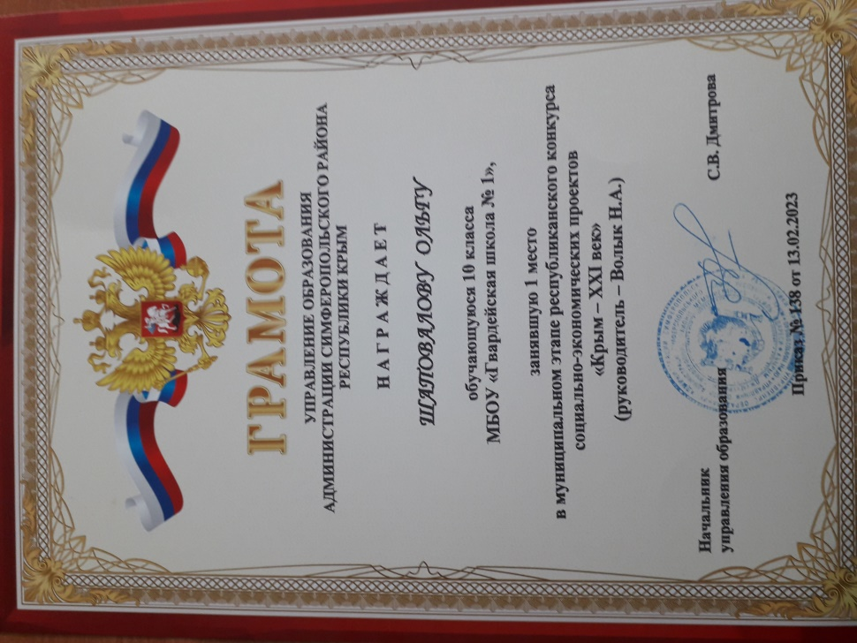

Slide 13
Принимаю участие в методической работе школы (вхожу в состав методического совета), руководитель методического объединения учителей предметников.
- Член жюри муниципального этапа Всероссийской ученической олимпиады по школьному краеведению (приказ УО от 02.03.2022 № 189),
- Член жюри муниципального этапа республиканского конкурса социально – экономических проектов «Крым – XXI век» (приказ УО от 28.01.2022 № 76; приказ УО от 20.01.2023 № 52),
- Член жюри муниципального этапа Всероссийского конкурса исследовательских краеведческих работ «Отечество»(приказ УО от 27.09.2022 № 790);
- Член жюри муниципального этапа конкурса защиты НИР учащихся МАН «Искатель» (приказ УО от 21.10.2021 № 823).

Slide 14
Имею грамоты и благодарственные письма:
1.Благодарность МБОУ ДО «ЦДЮТ» «За инициативный творческий труд, профессиональное мастерство, за активную помощь в организации методической работы с педагогами района и по итогам 2018/2019 учебного года».
2.Грамота Управления образования администрации Симферопольского района РК «За инициативный творческий труд, профессиональное мастерство, за активную помощь в организации методической работы с педагогами района и по итогам 2019/2020 учебного года» (приказ от 26.05.2020 № 318)
3.Благодарность Управления образования администрации Симферопольского района РК «За за активную помощь в организации методической работы с педагогами Симферопольского района и по итогам 2021/2022 учебного года» (приказ от 11.05.2022 № 438)
4. Грамота Управления образования администрации Симферопольского района РК «За подготовку победителя муниципального этапа республиканского конкурса социально – экономических проектов «Крым – XXI век»» (приказ № 138 от 13.02.2023)
5.Благодарность Главы Республики Крым «За добросовестный труд, высокое профессиональное мастерство, значительный вклад в культурно-образовательное развитие Республики Крым и в связи с Днем учителя» 05.10.2022 г.
6.Грамота ФГАУОУ ВО «КФУ им.В.И.Вернадского», Русского географического общества «За высокие достижения в школьном географическом образовании, популяризации географии и в связи с 85-летием факультета географии, геоэкологии и туризма»
7.Благодарственное письмо ФГБУ «ФИОКО» «За участие в проведении Всероссийских проверочных работ по предмету География», Москва 2020
8.Благодарственное письмо Всероссийского издания «ПЕДРАЗВИТИЕ» «За активное участие в работе издания, а также личный вклад по внедрению информационно-коммуникативных технологий (ИКТ) в образовательный процесс ( приказ № 475028 от 16.12.2023)
9.Грамота Министерства образования , науки и молодежи Республики Крым «За многолетний добросовестный труд, высокий профессионализм, личный вклад в дело воспитания подрастающего поколения и в связи с празднованием Дня Республики Крым» (приказ № 1-н от 17.01.2024)

Slide 15

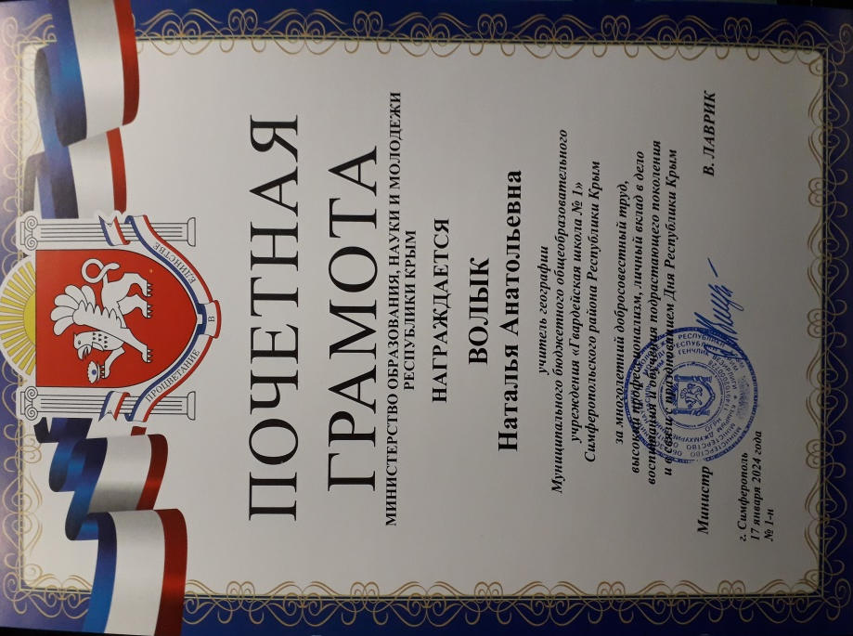
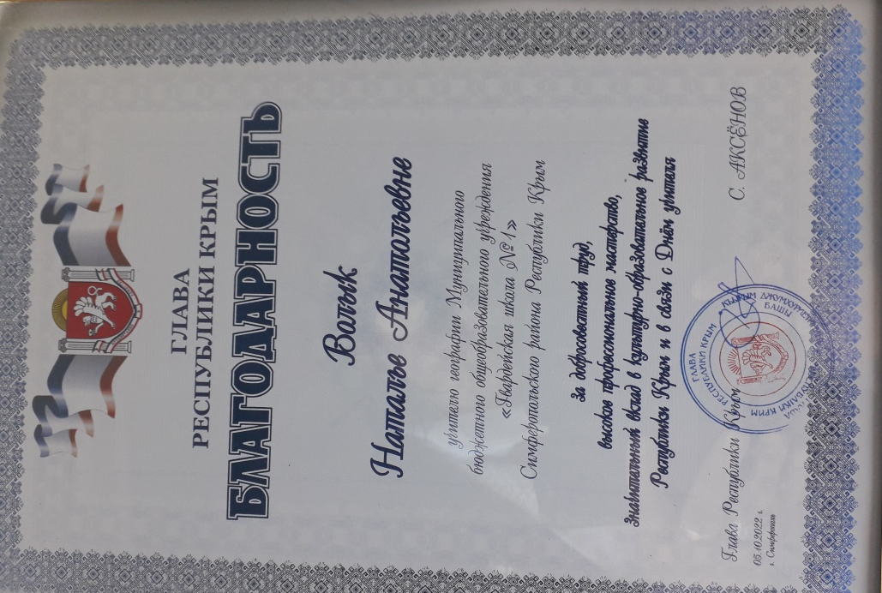
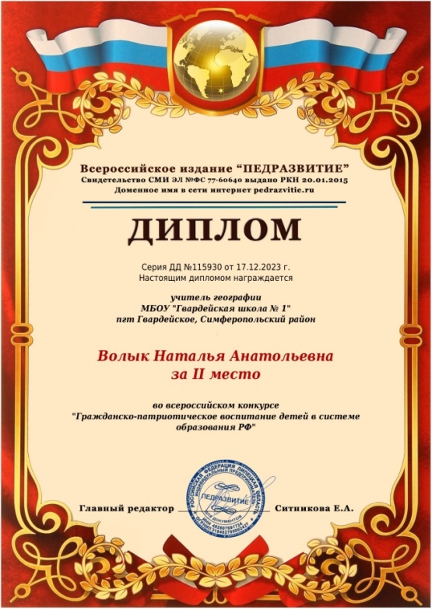
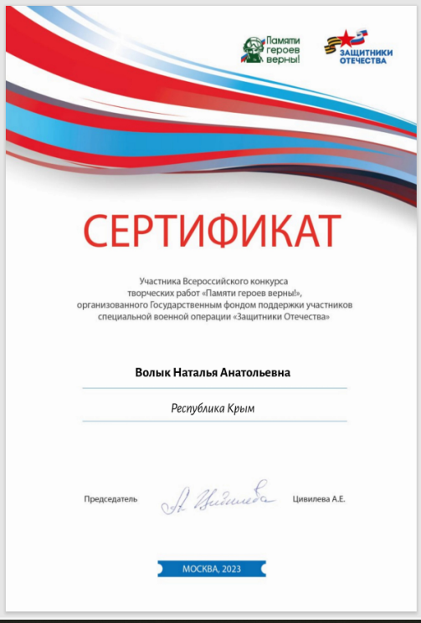
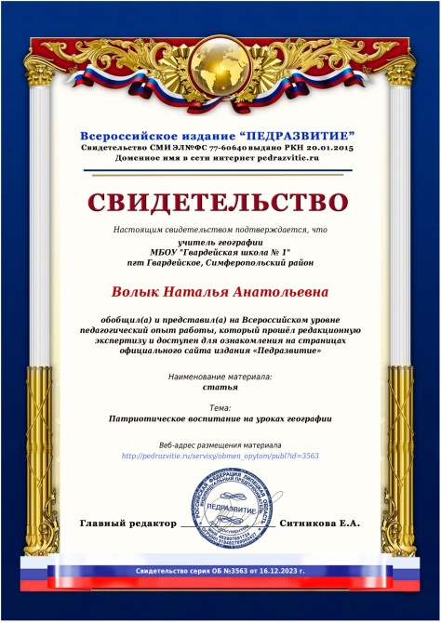

Slide 16
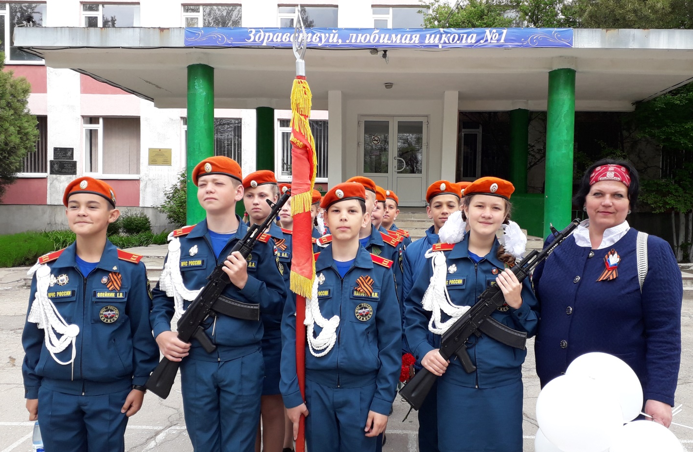
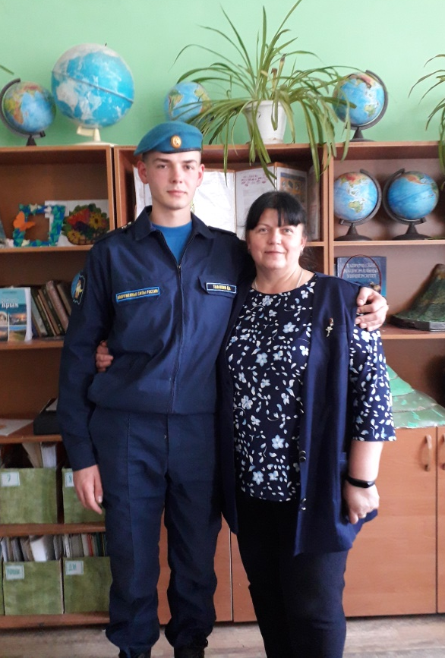
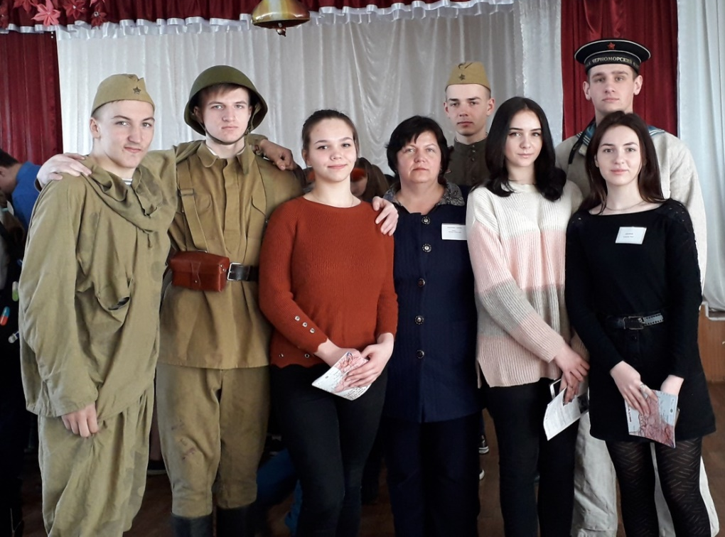
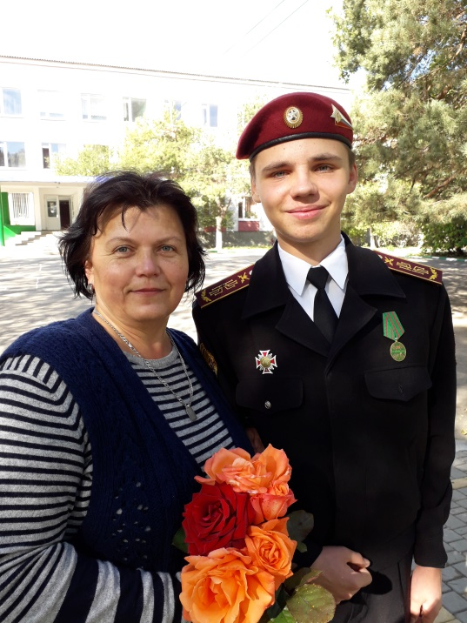
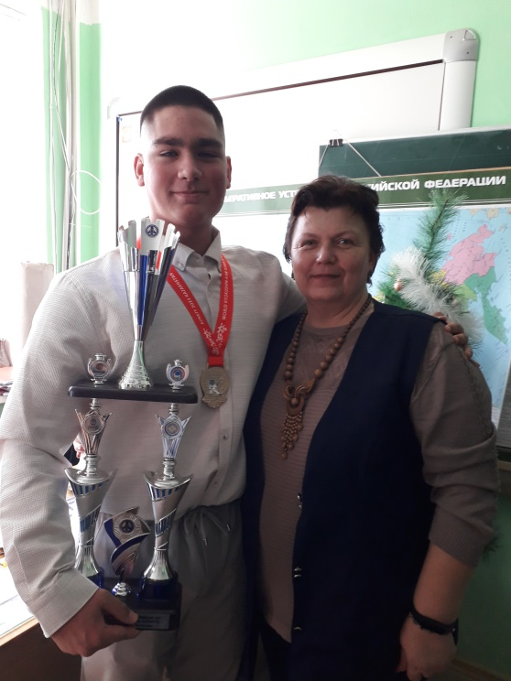

Slide 17
